Slide 1
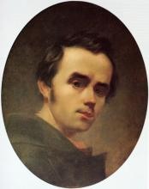
Т. ШЕВЧЕНКО
«І МЕРТВИМ,
І ЖИВИМ,
І НЕНАРОДЖЕНИМ…».
Продовження теми «землячків» у посланні

Slide 2
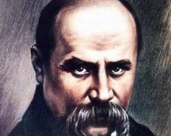
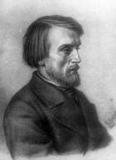
Нема на світі України,
Немає другого Дніпра…
Т. Шевченко
Хто не належить вітчизні своїй, той не належить і людству.
В. Бєлінський

Slide 3

Т. Шевченко «І мертвим, і живим…»
Тема: показ змодельованого образу національної еліти, якою вона повинна бути, визначення її політичних та морально-етичних поглядів.
Ідея: утвердження віри народу в перемогу над класовим ворогом; різке засудження схиляння співвітчизників перед буржуазною культурою Заходу; заклик до вивчення кращих здобутків світової науки, культури й літератури.

Slide 4
Основна думка: а) Учитесь, читайте, / І чужому научайтесь, /
Й свого не цурайтесь… б) правду треба шукати на власній землі, силу слід черпати, спираючись на свій народ, справжню волю можна здобути в єднанні з ним; в) інтелігенція України повинна бути разом із народом, просвітити його, написати українську історію і зберегти культуру.
Жанр: посланіє-звернення до представників панівного класу.

Slide 5

Послання — віршований або прозовий твір, написаний у формі листа чи звернення до однієї або багатьох осіб.

Slide 6
- Чим схвилював вас цей твір?
- Чому самодержавство боялося
«І мертвим, і живим…»
Т. Шевченка навіть після скасування кріпацтва?
- Що корисного пізнав кожний із вас від ознайомлення із посланням?

Slide 7

Домашнє завдання
Вивчити напам’ять уривок з твору

